Slide 1
Hanbat
National
University
2020 Capstone Design
웹 기반 머신 러닝 모델 에디터
지도교수: 박현주 교수님
학과: 정보통신 공학과
20142093 황순호
20171687 이상민

Slide 2
Hanbat
National
University
Contents
01
구성도
제작 구성도
02
사용 시나리오
사용자가 사용했을 때의 시나리오
03
학습 데이터
학습에 사용될 데이터 구성
04
학습 서버 구축
모델에 학습시킬 서버 구축
05
학습 방법 및 모델 구성

Slide 3







설계의 구성요소와 제한요소
Hanbat
National
University
02
People
Web
Server
Learning
Server
사용자 인터페이스
데이터 처리
러닝 상태 시각화
머신 러닝
비전공자 & 일반인

Slide 4


설계의 구성요소와 제한요소
Hanbat
National
University
02
Machine Learning
User
Web
Front End
Back End
DBMS
-8-
Notes:
사용자가 인터넷을 통해서 웹에 URL을 요청한다.
요청된 URL에 해당하는 UI를 Vue.js 를 통해서 제공한다.
UI에 DB 데이터가 필요하게 되면 Vue.js는 Spring에게 데이터를 요청한다.
Spring은 Vue.js로 부터 요청된 데이터를 DBMS를 통해서 가져온다.
만약 모델 학습이 필요하거나 학습된 모델에게 입력을 주어 결과를 받아야 할때, Spinrg은 머신 러닝 서버에게 요청을 한다.

Slide 5
설계의 구성요소와 제한요소
Hanbat
National
University
02
1) 화살표 마다 어떤 요청이나 반환인지 적기
2) 각 아이콘 마다 어떠한 역할인지 적기
-8-

Slide 6
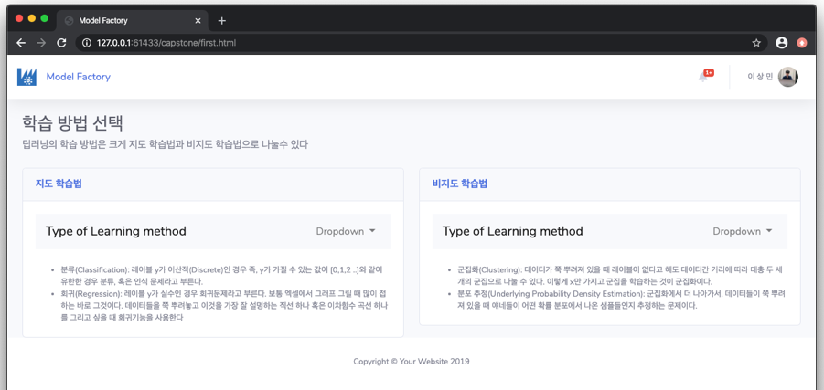
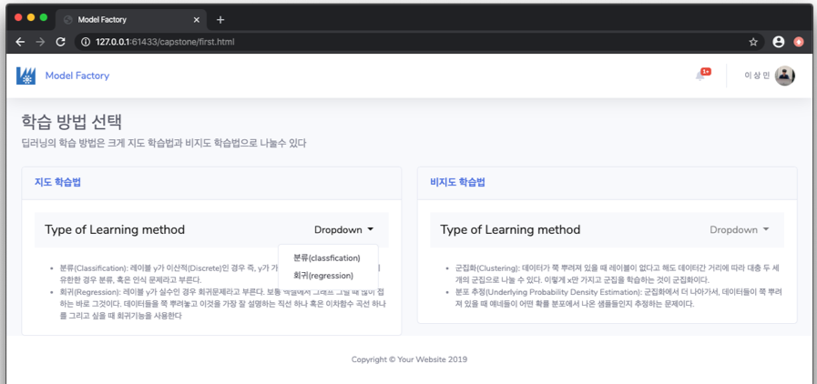
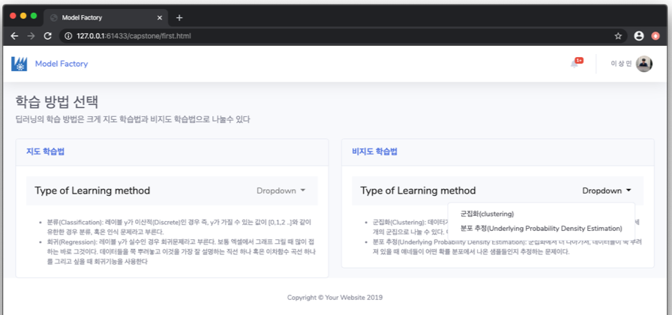
사용 시나리오
Hanbat
National
University
02
자신이 원하는 학습 방법 선택
지도학습
회귀
분류
비지도 학습
군집화
분포 추정
-8-

Slide 7
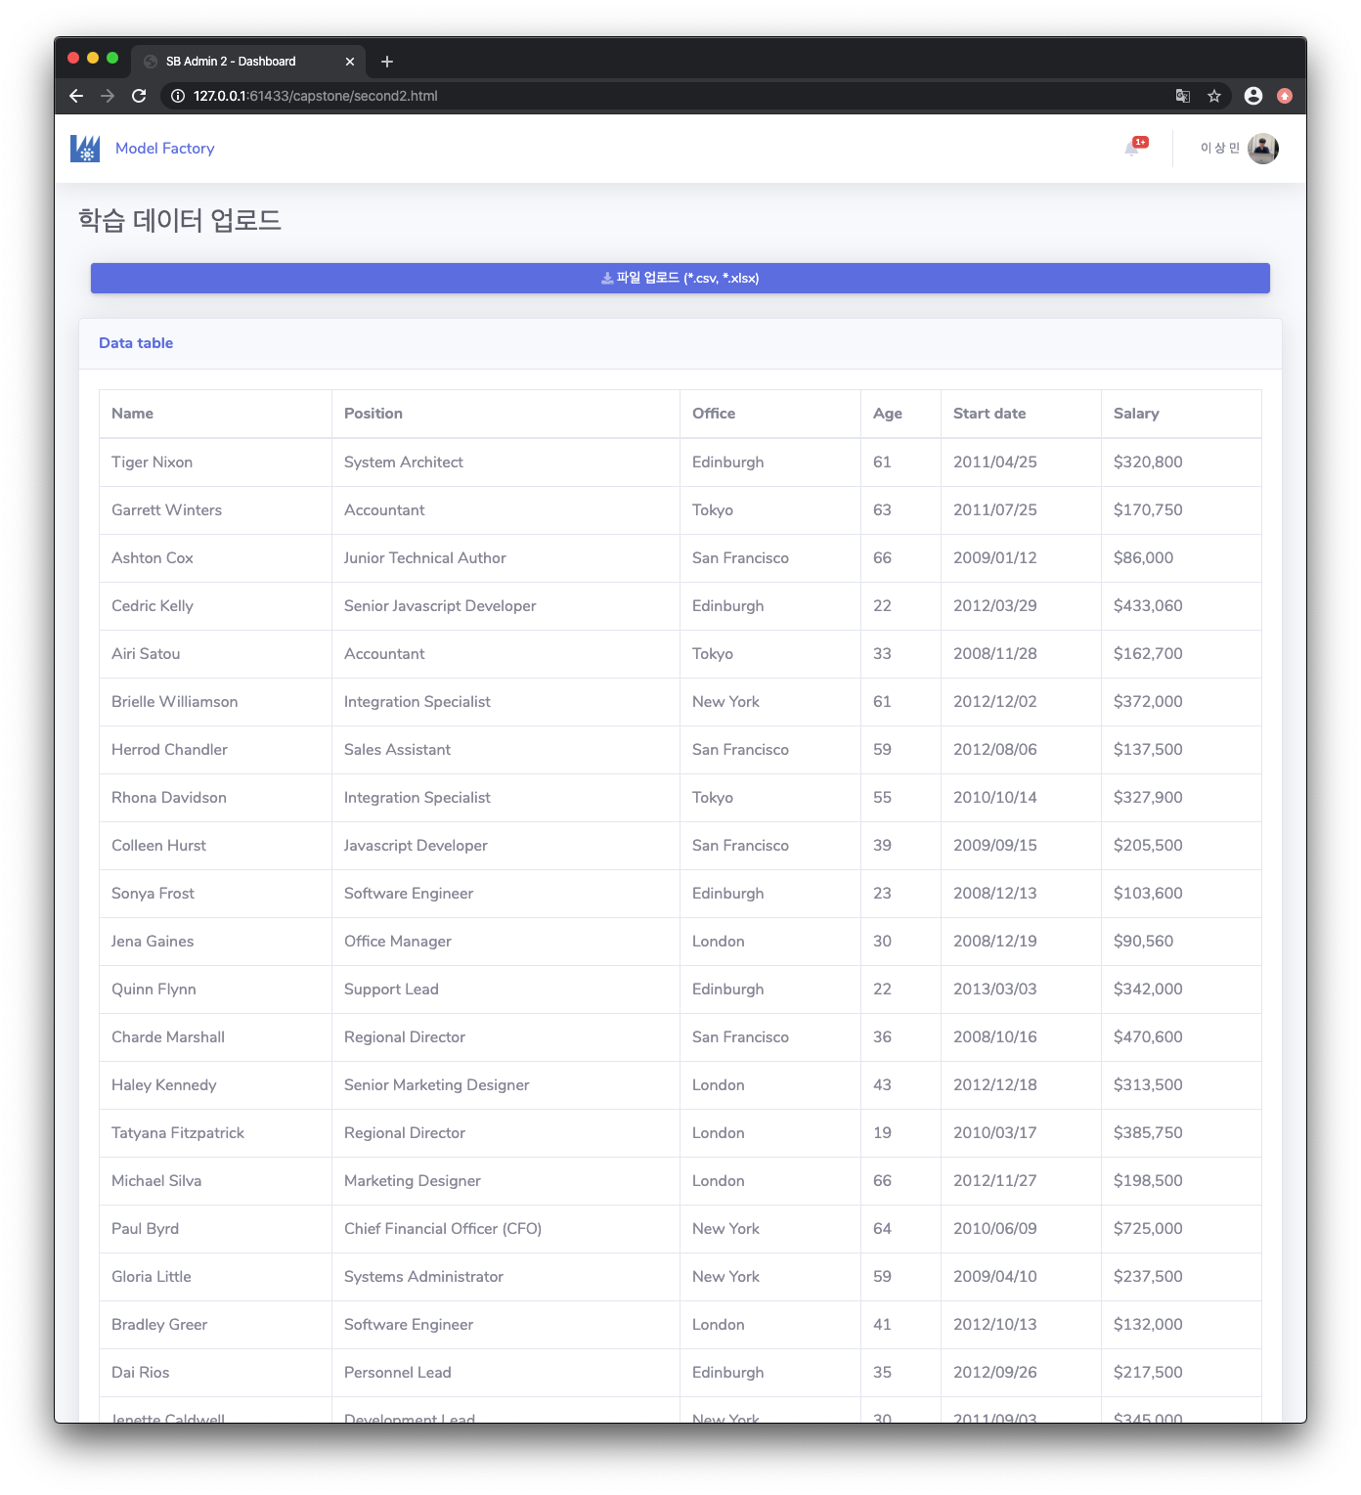
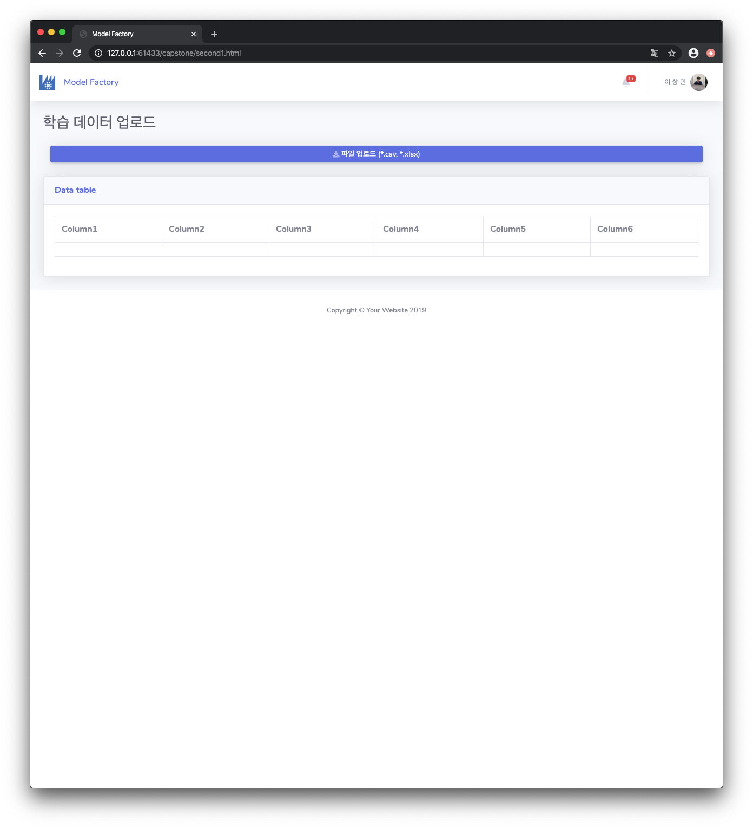
사용 시나리오
Hanbat
National
University
02
학습을 원하는 데이터 삽입
자신이 학습시키고 싶은 데이터들을
엑셀 파일 형태로 업로드
-8-

Slide 8
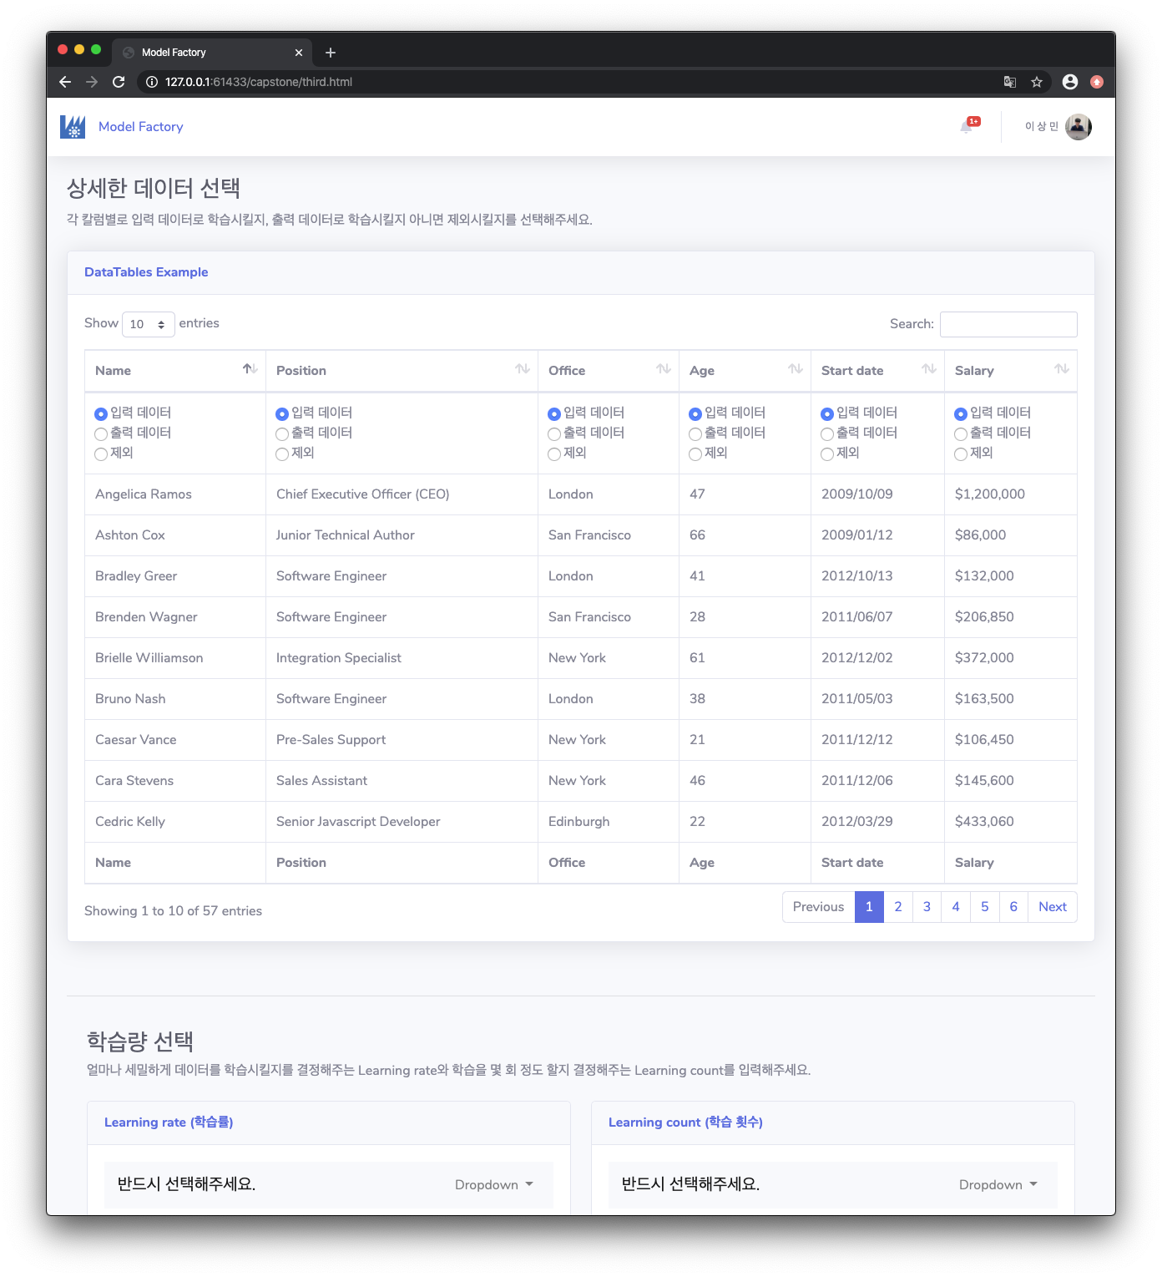
사용 시나리오
Hanbat
National
University
02
상세한 데이터 및 학습 정도 결정
각 컬럼별로 입력, 출력, 제외 중에 하나 선택
학습률과 학습 횟수를 선택해서 얼마나
견고하게 모델을 구성할 것인지를 결정한다.
-8-

Slide 9
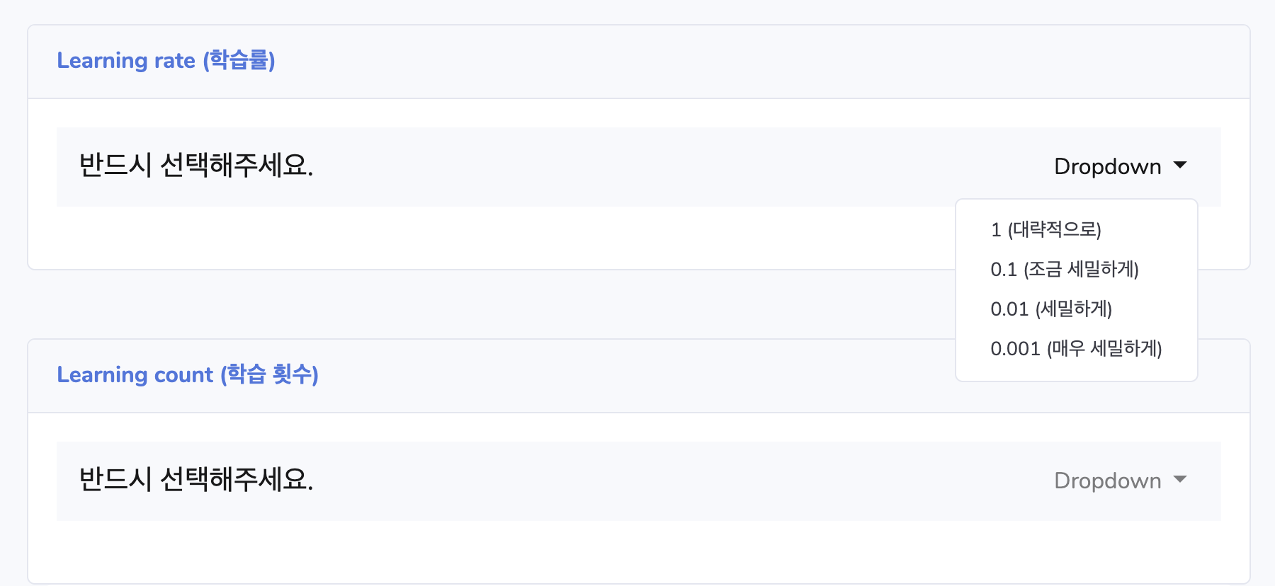
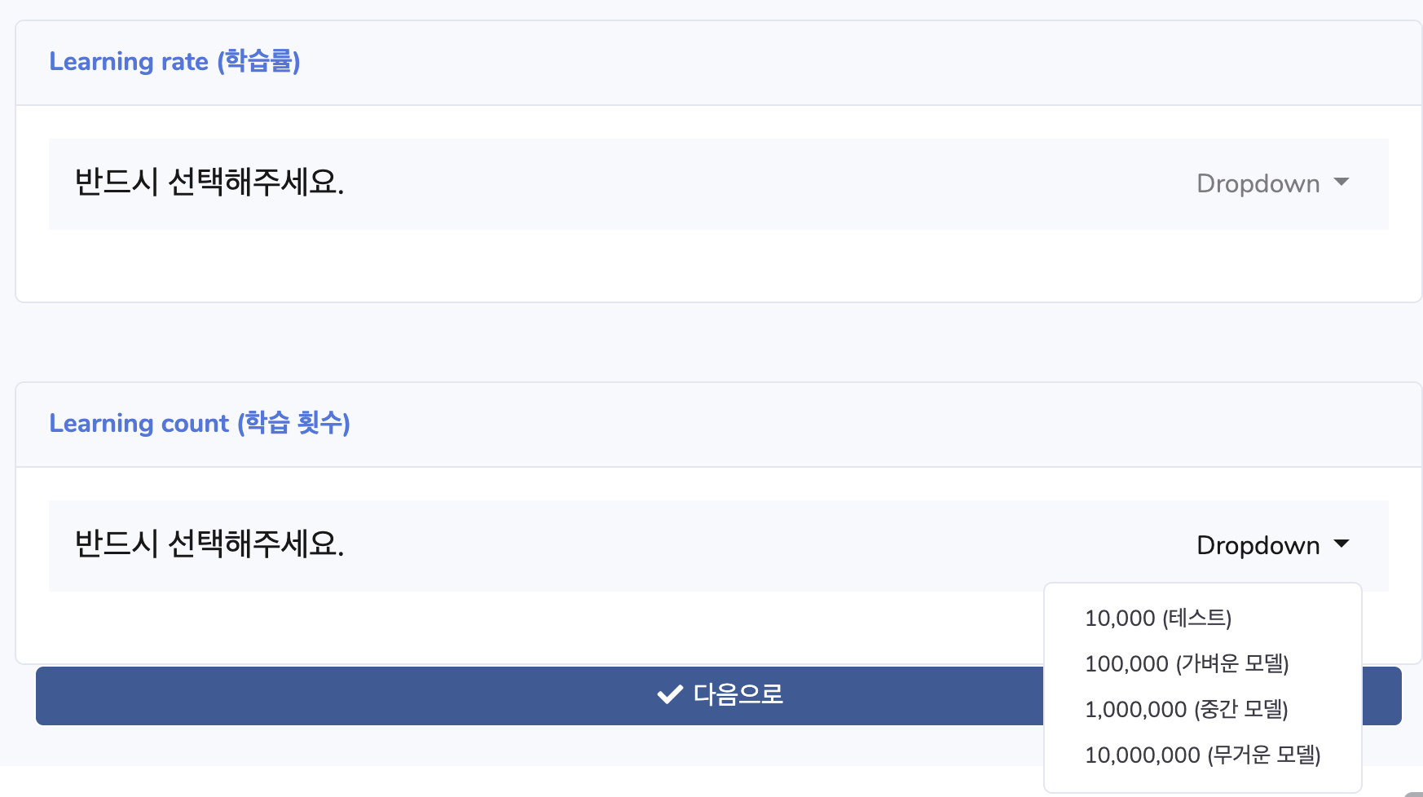
사용 시나리오
Hanbat
National
University
02
상세한 데이터 및 학습 정도 결정
각 컬럼별로 입력, 출력, 제외 중에 하나 선택
학습률과 학습 횟수를 선택해서 얼마나
견고하게 모델을 구성할 것인지를 결정한다.
-8-

Slide 10
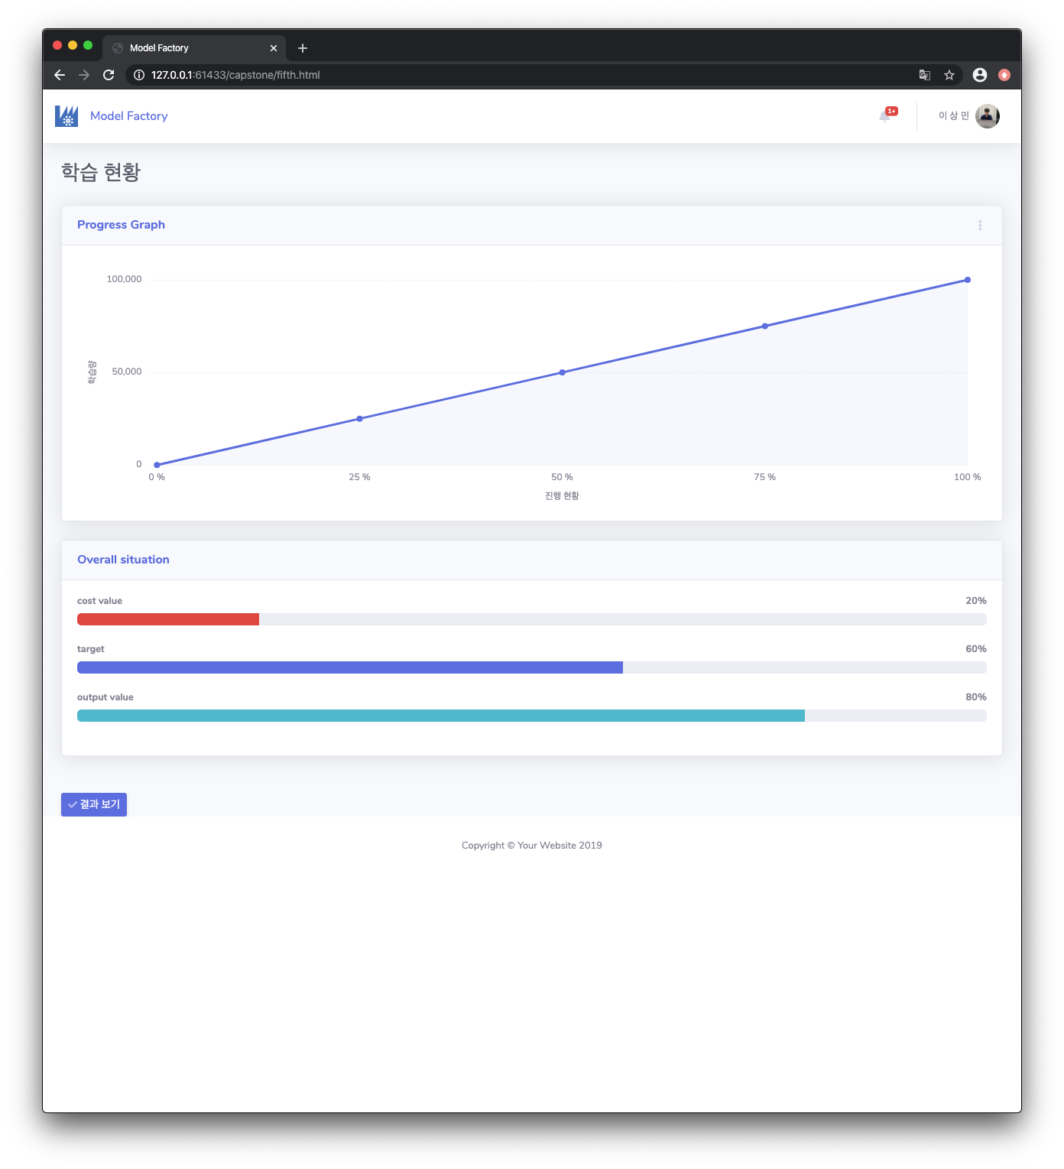
사용 시나리오
Hanbat
National
University
02
학습 시작
웹을 통해 학습 진행 상태를 확인
그래프를 통해 데이터 손실량, 기대 출력,
실제 출력 값의 비교 가능
(상세한 내용은 아직 구상중)
-8-

Slide 11
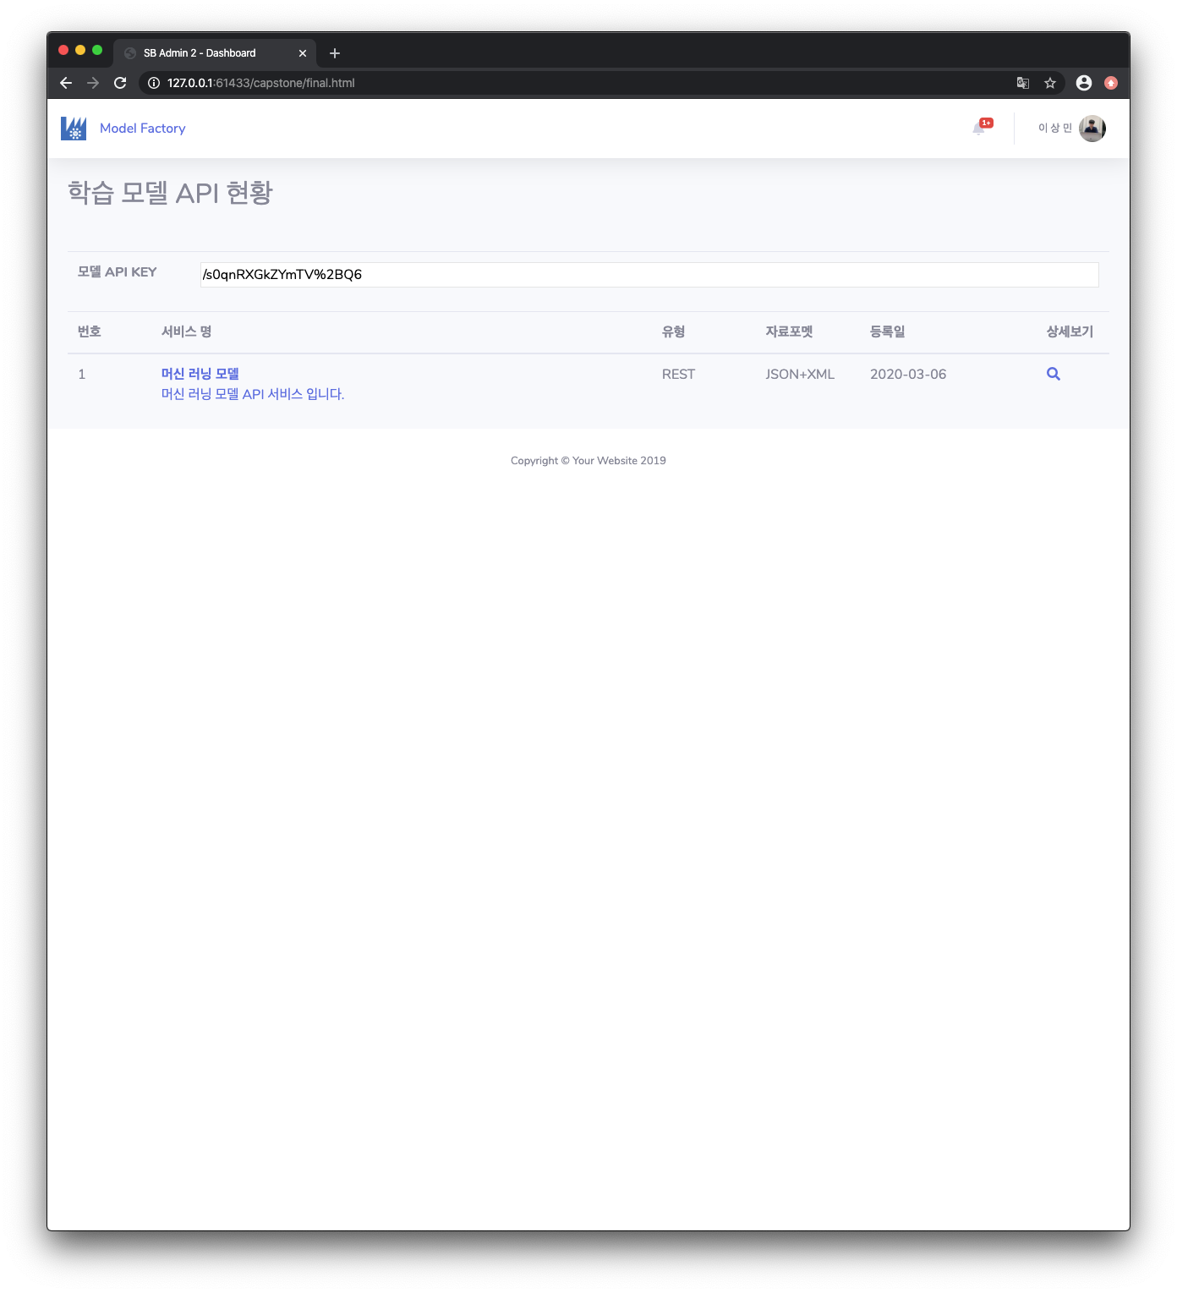
사용 시나리오
Hanbat
National
University
02
학습 완료
URL에 입력 값을 담아서 요청하면 XML
혹은 JSON 형식으로 값을 출력
(상세한 내용은 아직 구상중)
-8-

Slide 12
학습 데이터
Hanbat
National
University
03
사용자가 학습 데이터를 삽입하는 방법
(어떠한 방법을 택할지 논의 필요)
1. 직접 파일 업로드
2. 공공 데이터 포털이나 Kaggle 과 같은 사이트로부터 제공되는 데이터를 이용
3. 둘 다 가능
학습 데이터 구성
(어떠한 방법을 택할지 논의 필요)
1. 텍스트만 가능
2. 사진만 가능
3. 둘 다 가능
-8-

Slide 13
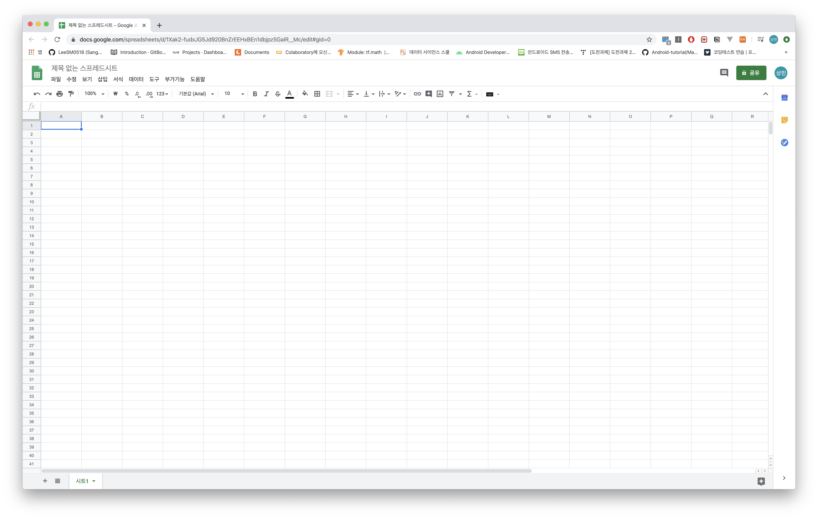
학습 데이터
Hanbat
National
University
03
사용자가 데이터를 결정한 뒤 엑셀과 같은 형태로 데이터 테이블을 구성해 준 뒤, 직접 조작하거나 수정할 수 있도록 한다.
(필요할 거 같다고 생각하는 기능)
Ex) 구글 스프레드시트
-8-

Slide 14
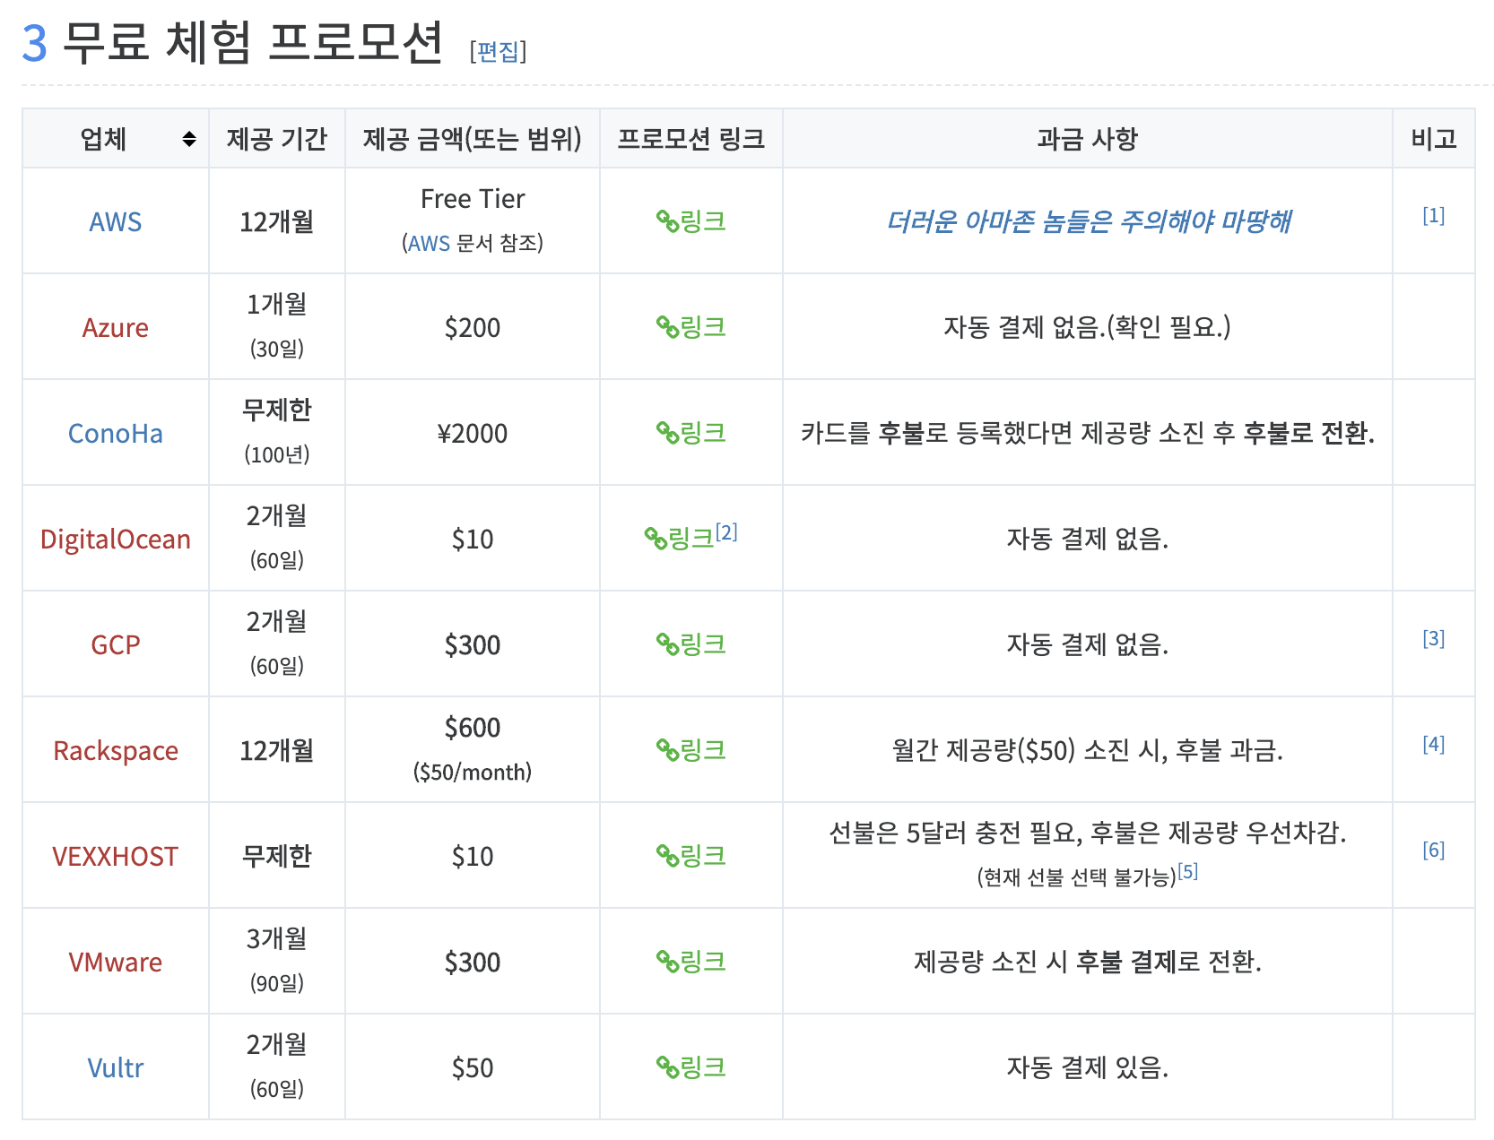
학습 서버 구축
Hanbat
National
University
04
가상 서버를 조금 더 조사를 해보고 사용자를 한 명으로 하고 서버를 구축할지 그 이상으로 구축할지 고민이 필요하다.
-8-

Slide 15
학습 방법 및 모델 구성
Hanbat
National
University
05
이 프로젝트의 핵심 중에 하나는 어떠한 학습 방법과 어떠한 모델을 구성할지 인데, 머신 러닝과 딥러닝을 학습한 다음에 구상을 해야할 것 같다.
-8-

Slide 16

마무리
Hanbat
National
University
06
Model Factory
https://github.com/2020-capstone-project/model-factory
-8-

Slide 17
감사합니다

